Slide 1

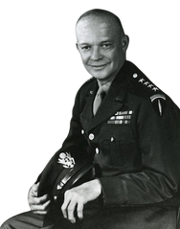
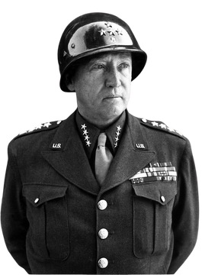
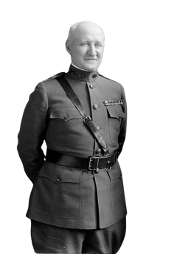
sortir
Du champ
de l’expérience

Slide 2

Notre expérience conditionne notre cadre cognitif.

Slide 3

et le cadre cognitif conditionne notre compréhension.

Slide 4
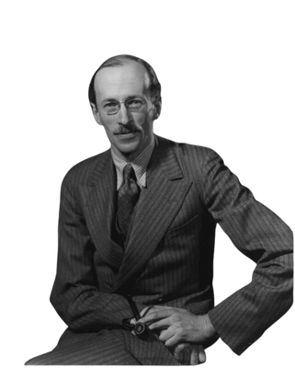
“Il n’y a qu’une chose plus dure que de faire entrer une idée neuve au ministère
des armées
britannique,
c’est de
déraciner
une idée
périmée.”
Sir Basil Henry Liddel Hart

Slide 5
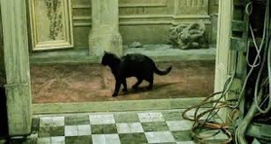
Les individus comprennent
ce qu’ils voient
Grâce au déjà vu !

Slide 6
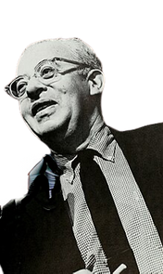
Pour une expérience, Saul Alinsky tente d’offrir une grosse coupure
aux passants.
C’est un Échec
ils ne conçoivent pas
qu’on veuille donner de l’argent :
ils imaginent
qu’on leur en demande.

Slide 7
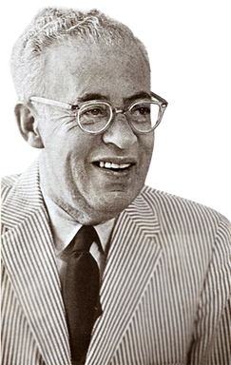
« Lorsque vous sortez du
de l’interlocuteur,
vous ne
communiquez pas,
Champ de l’expérience
mais vous
ajoutez
une certaine
confusion. »
Saul alinsky

Slide 8

Le jamais vu demande un effort de compréhension.

Slide 9
En 1919, Patton et Eisenhower écrivent sur l’emploi des blindés. ces idées déplaisent au général farnsworth, responsable de l’infanterie.
Elles sortent du champ de son expérience !

Slide 10
Eisenhower est menacé. patton est aussi dissuadé.
Le cadre cognitif limite ce que nous percevons
comme valable.

Slide 11

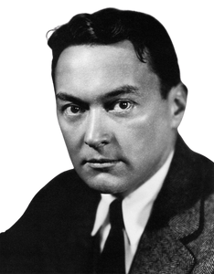
Nous imaginons la plupart
des choses avant d’en faire l’expérience, et ces présupposés gouvernent profondément le
processus
de perception.
Walter Lippmann
Public opinion
1922

Slide 12
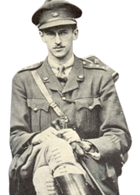
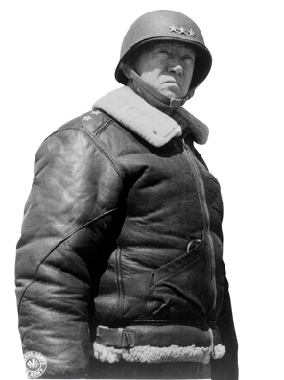
Vous pouvez agir
prenez conscience de votre cadre
Relisez
Liddell hart
Suivez-moi pour ne rien manquer

